Slide 1
Облачные Сервисы.
Что такое облачный сервис?
Как работает облачный сервис?
Характеристики
На что можно опираться при выборе
И характеристики для обычных пользователей

Slide 2
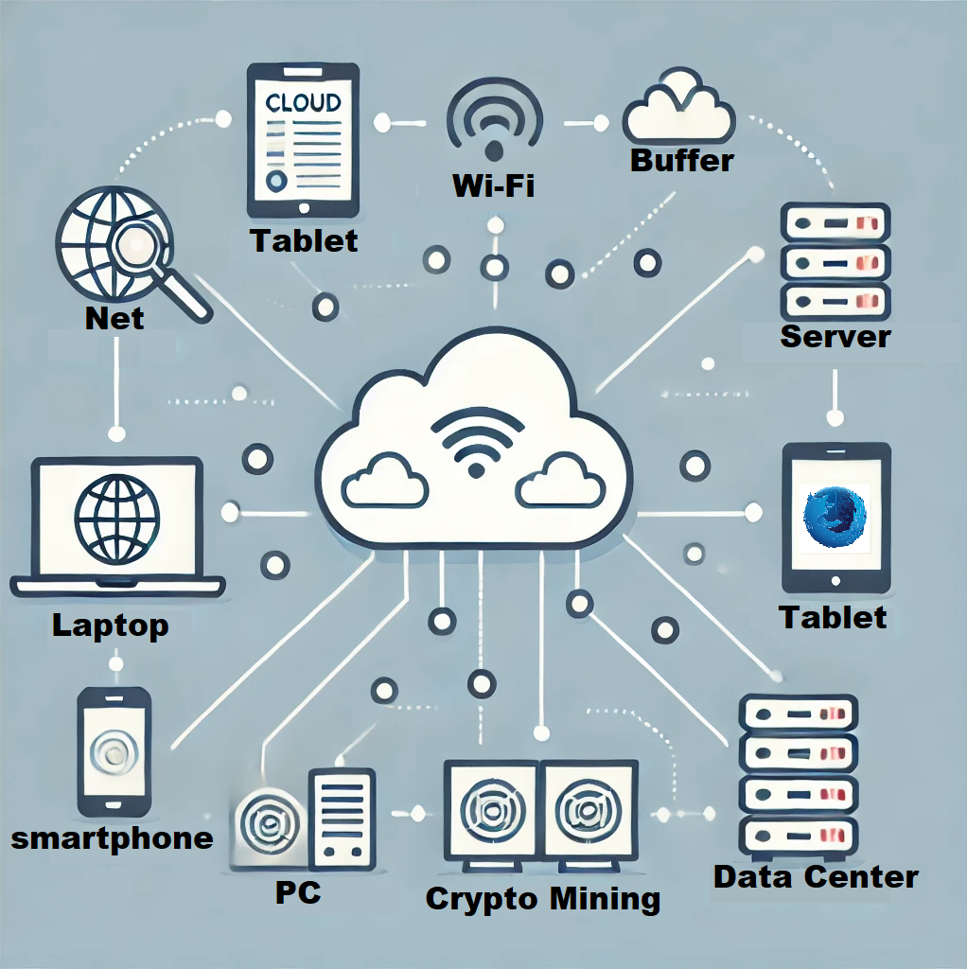
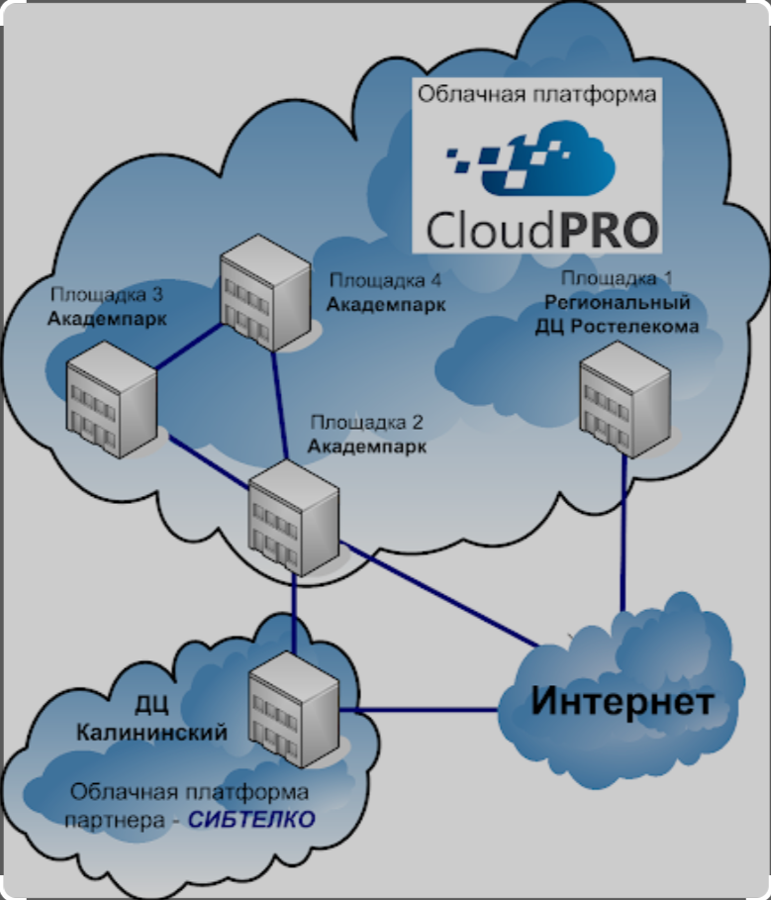

Slide 3
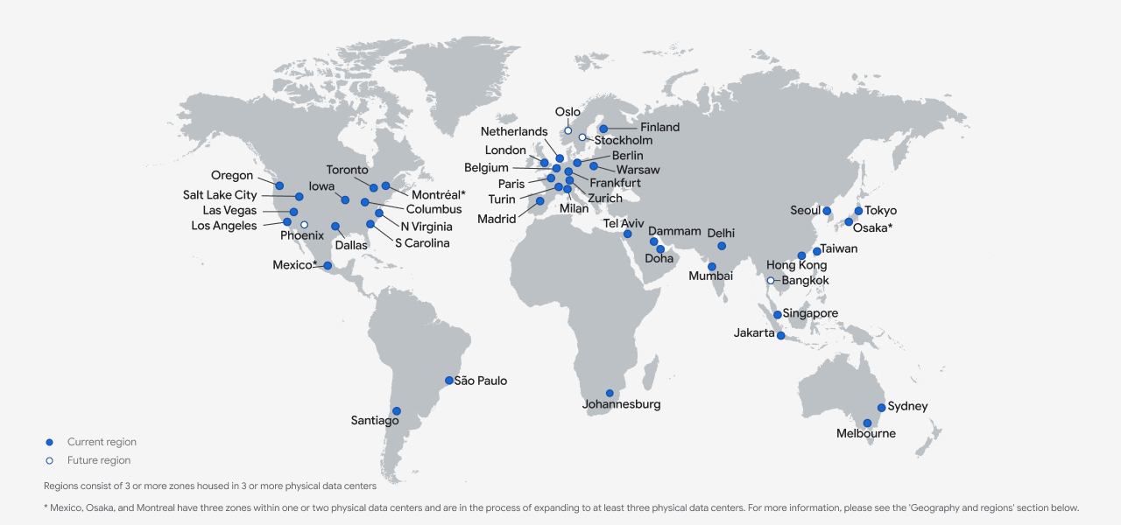
Как работает облачный сервис?

Slide 4
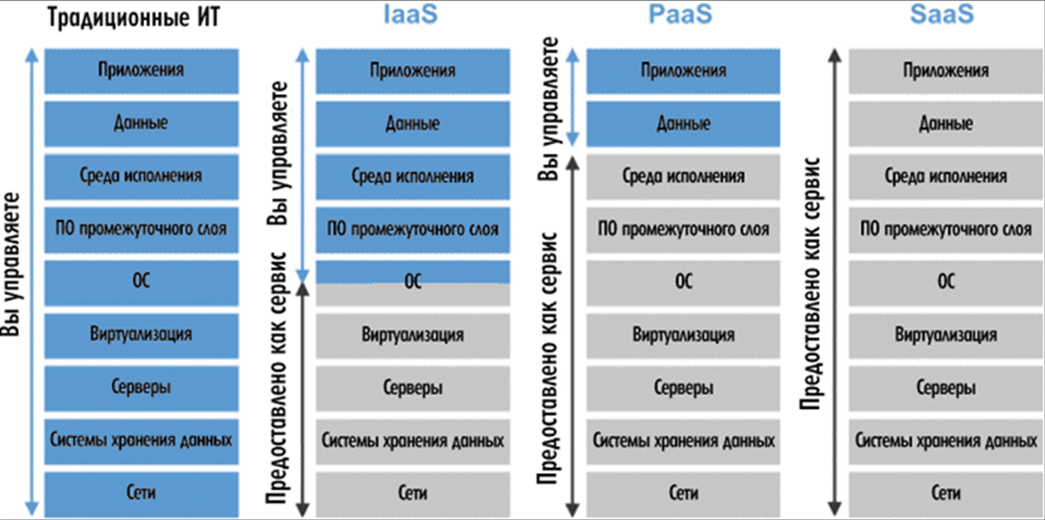
Платформа как услуга

Slide 5
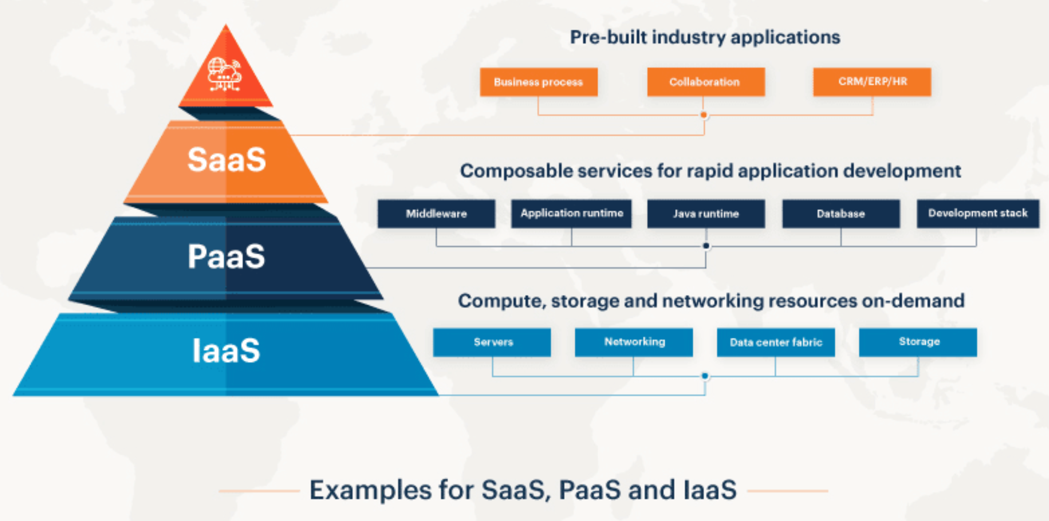

Slide 6
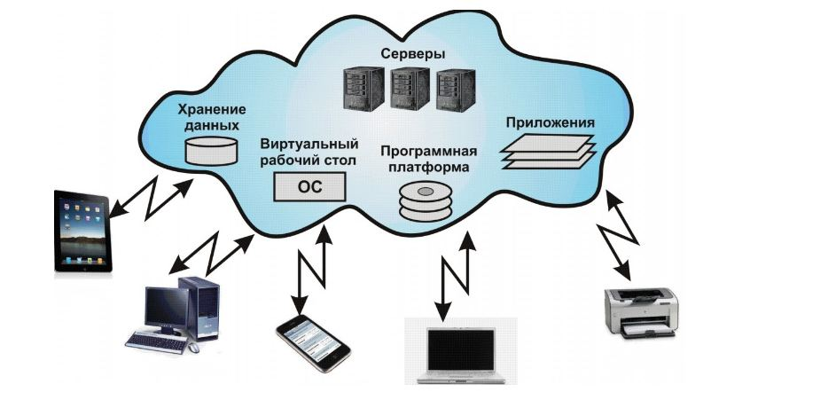

Slide 7
Модель | Что получает пользователь? | Кто управляет? | Пример
IaaS | Виртуальные серверы, диски, сеть | Пользователь | Amazon EC2
PaaS | Среда для разработки | Провайдер | Google App Engine
SaaS | Готовое приложение | Провайдер | Google Docs

